Slide 1
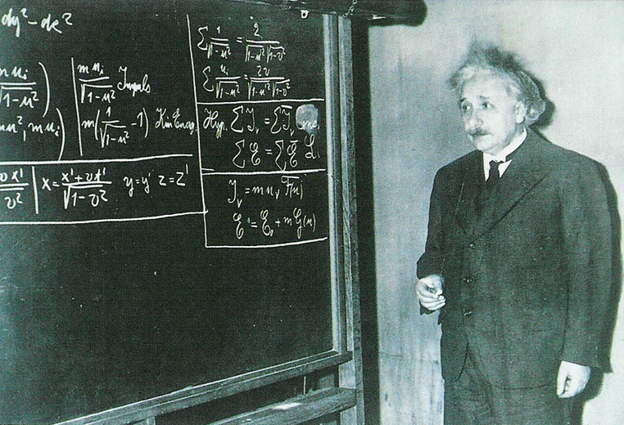
Гений всех времён. Интересные события из жизни
Доклад по физике по теме «Альберт Эйнштейн»
Составил Волосников Дмитрий 7 класс

Slide 2
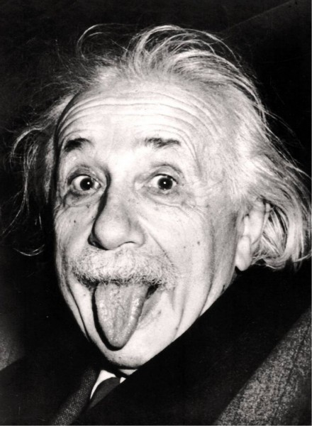
Что мы знаем о великом ученом?
Он не только внес огромный вклад в развитие физики… он умел с юмором и философски относится к своей жизни, с ним происходило много интересных событий, его фразы стали афоризмами…
Например, вот интересная цитата:
Зачем мне что-то запоминать, когда я могу легко посмотреть это в книге.

Slide 3
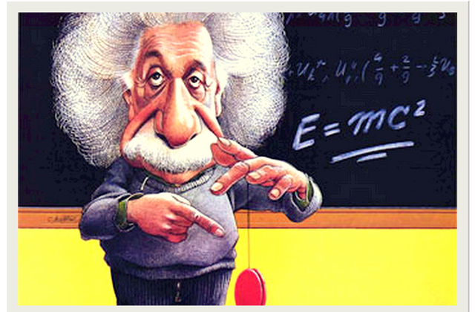
Родился 14 марта 1879 года в городе Ульме на юге Германии, в небогатой еврейской семье.
В детстве Эйнштейну трудно давалось обучение и некоторое время он даже страдал от дефекта речи.
Эйнштейн обладал плохой памятью: запоминание имен, дат или телефонных номеров с первого раза для него была трудной задачей.
Великие научные прорывы Эйнштейн совершил благодаря приему визуального мышления.
Эйнштейн неоднократно номинировался на Нобелевскую премию по физике.

Slide 4
Его открытия в науке дали огромный рост математике и физики в двадцатом столетии. Эйнштейн является автором около 300 работ по физике, а также автором более 150 книг в области других наук.
Подавляющее большинство жителей планеты воспринимают Альберта Эйнштейна как «безумного ученого». Такой образ сложился в головах миллионов людей исключительно благодаря неординарной внешности великого ученого, а не его умственному состоянию.
Выдающийся физик, всего себя отдавал науке, зачастую появлялся перед публикой в обыкновенном растянутом свитере, с растрепанными волосами, и взглядом, обращенным внутрь себя – ум ученого постоянно был занят решением сложных задач.

Slide 5
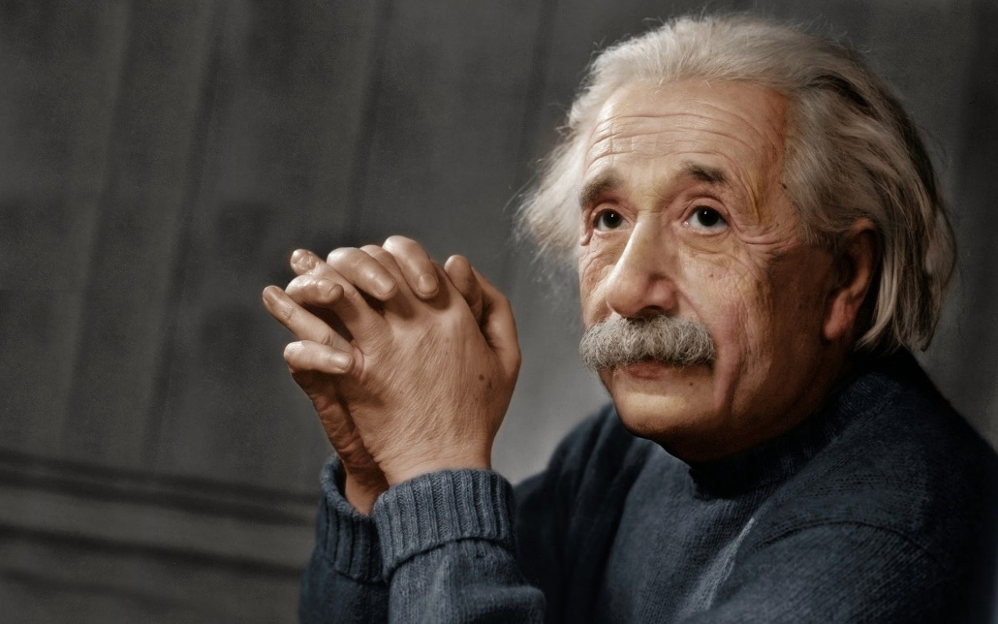
В 1955 г. Эйнштейн часто и тяжко болел. Он ушел из жизни 18 апреля 1955 г., когда у него случился разрыв кровеносного сосуда. Врачи предлагали операцию, но Эйнштейн отказался, сказав: "Искусственное продление жизни это бесполезная вещь". В этот же день он умер.

Slide 6
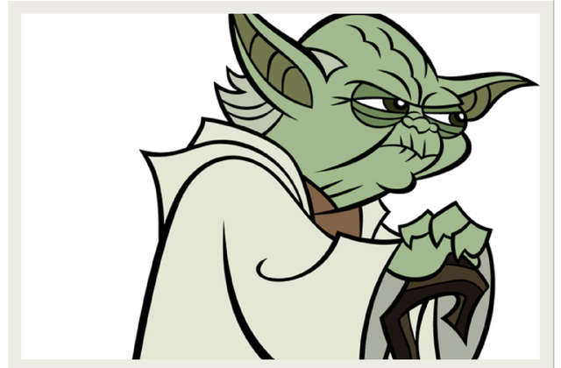
Интересный факт
Стюарт Фриборн, художник по гриму "Звездных войн", использовал черты лица Эйнштейна при моделировании внешнего вида Йоды. #Глаза и морщины Эйнштейна помогли создать мудрый взгляд мастера-джедая.

